Slide 1
基因的表达
单击输入您的封面副标题

Slide 2
基因的表达
细胞分化
选择性表达
控制酶的合成 代谢
控制性状
通过
控制蛋白质的结构
基因指导蛋白质的合成
表观遗传
过程
影响
基因
转录
翻译
mRNA
存在于
产物
产物
tRNA
DNA
RNA
蛋白质
环境
rRNA
遗传信息传递方向
中心法则

Slide 3
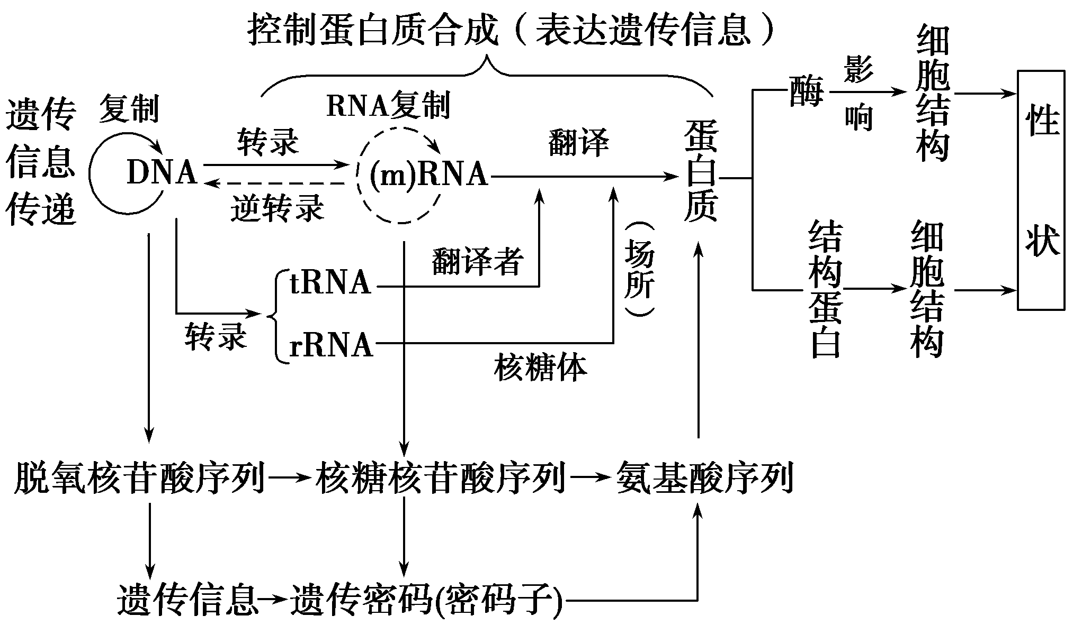
细胞代谢

Slide 4
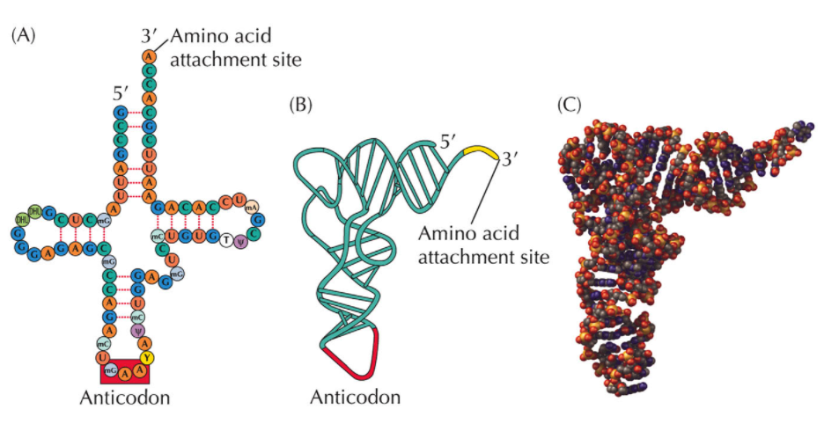

Slide 5
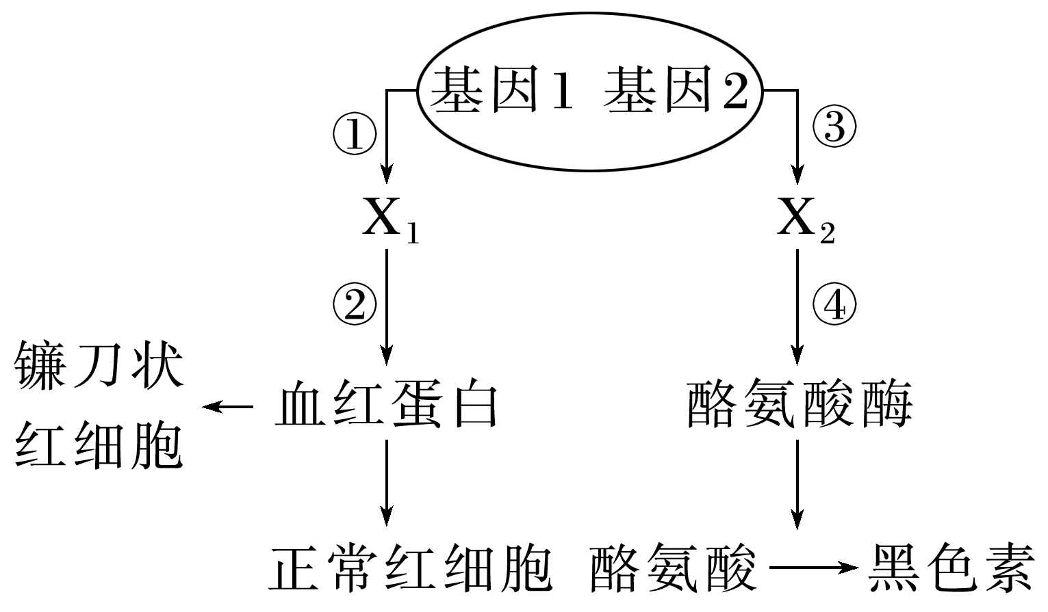
8.TATA框是多数真核生物基因的一段DNA序列，位于基因转录起始点上游，作为启动子的重要组分，在转录mRNA前，先由转录因子TFⅡ－D蛋白和TATA框结合，形成稳定的复合物，然后由RNA聚合酶依据模板链进行转录。继而基因进行表达形成相应的蛋白质分子。下图所示为人体内基因1、基因2表达从而控制生物性状的过程，以下说法正确的是
A.TATA框共含有2种五碳糖和5种碱基
B.TATA框经RNA聚合酶催化转录形成的片
段中含有启动子
C.人体的红细胞中能进行①②过程，不能
进行③④过程
D.人体衰老引起白发的原因是③④过程不能完成
C
未成熟红细胞

Slide 6
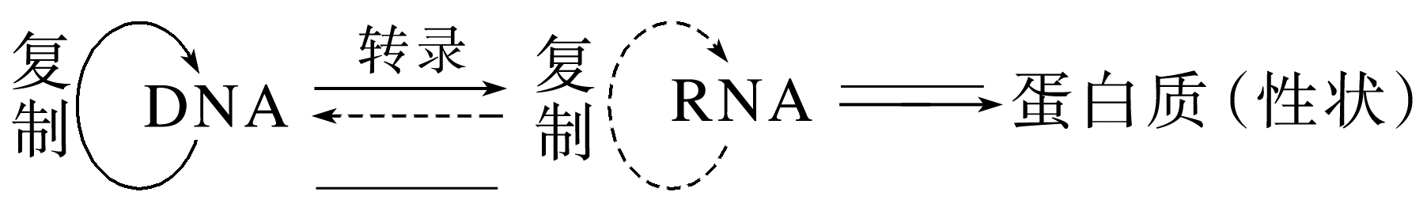
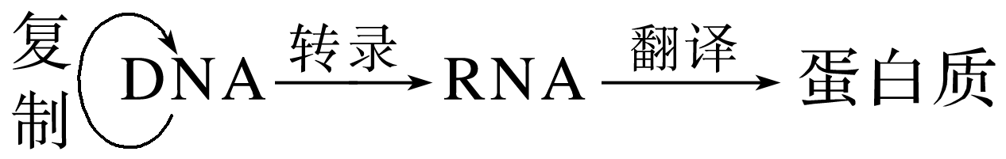
梳理归纳 夯实必备知识
克里克
1.提出者： 。
2.补充后的内容图解
翻译
逆转录
3.各种生物遗传信息的传递途径
(1)能分裂的细胞生物及噬菌体等DNA病毒遗传信息的传递：
。

Slide 7
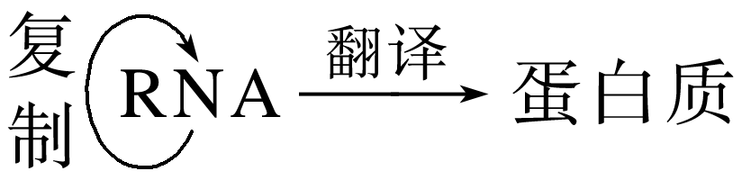

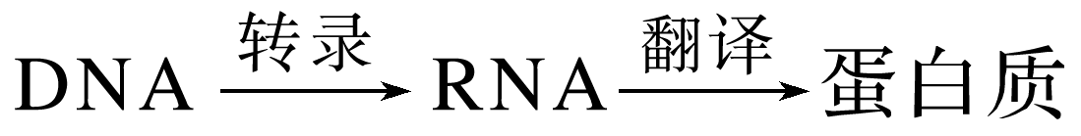
(2)具有RNA复制功能的RNA病毒(如烟草花叶病毒)遗传信息的传递
。
(3)具有逆转录功能的RNA病毒(如艾滋病病毒)遗传信息的传递
。
(4)高度分化的细胞遗传信息的传递 。

Slide 8
4.生命是物质、能量和信息的统一体
(1)DNA、RNA是 的载体。
(2)蛋白质是信息的 。
(3) 为信息的流动提供能量。
信息
表达产物
ATP

Slide 9
遗传信息、密码子、反密码子及与氨基酸的关系
(1)遗传信息、密码子与反密码子之间的联系

Slide 10
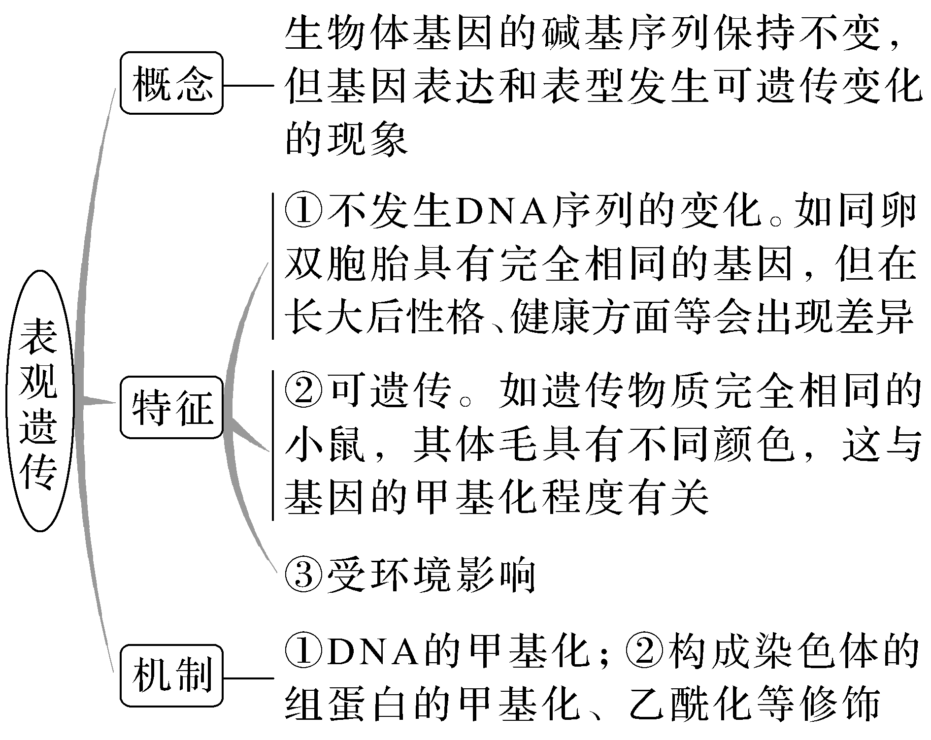
.表观遗传

